Slide 1
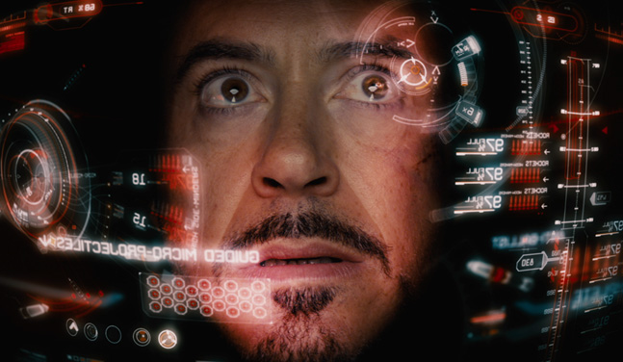
VR-FPS
2조 봉수연 이주형 임민규 송재윤
Copyright ⓒ Sejong. All rights reserved.

Slide 2
A table of Contents
1
2
역할 분담
프로젝트 진도보고서
3
향후 진행계획
4
일정표
Copyright ⓒ Sejong. All rights reserved.

Slide 3
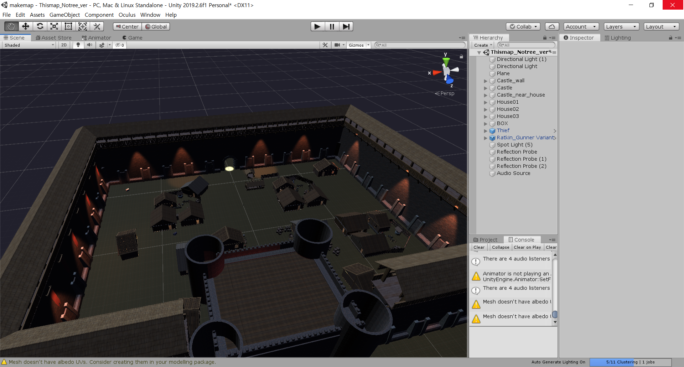

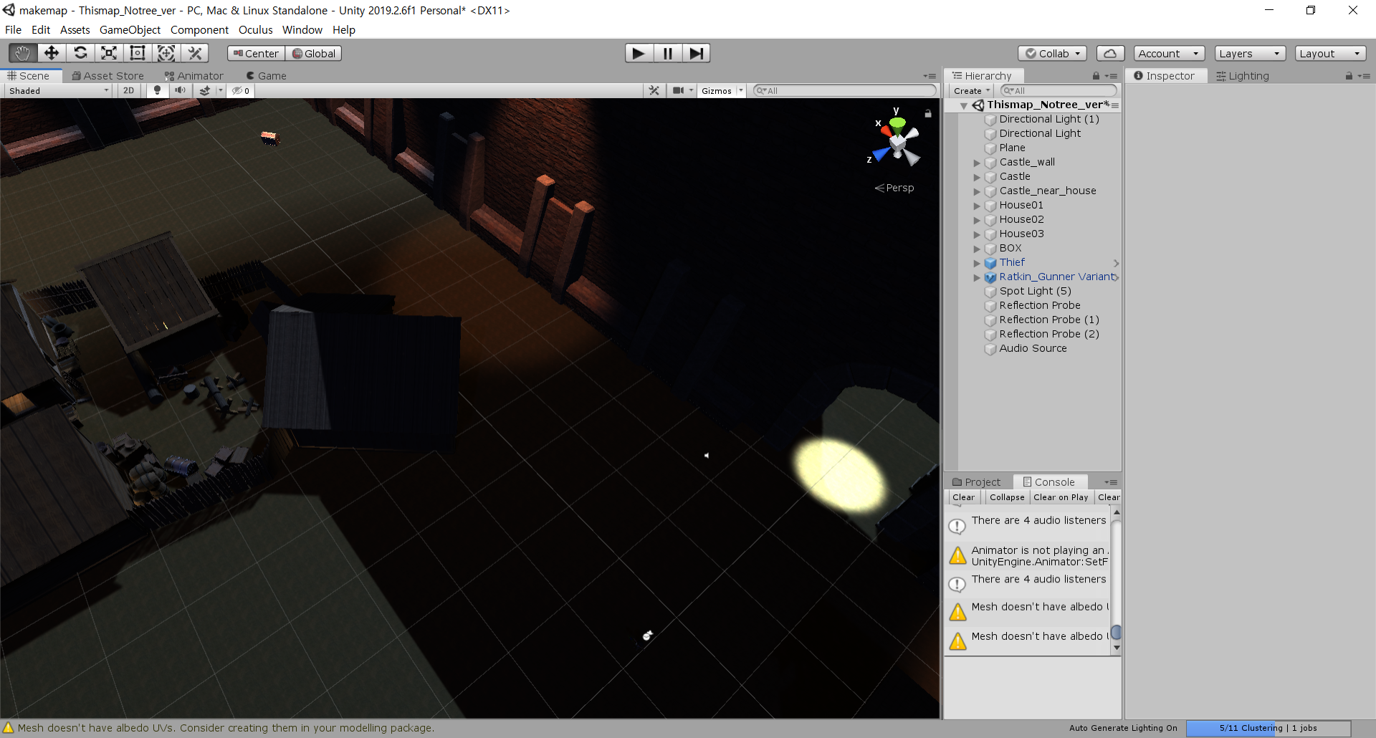
프로젝트 주간 보고서
_맵 영상
음향 이름 : Horror Elements

Slide 4
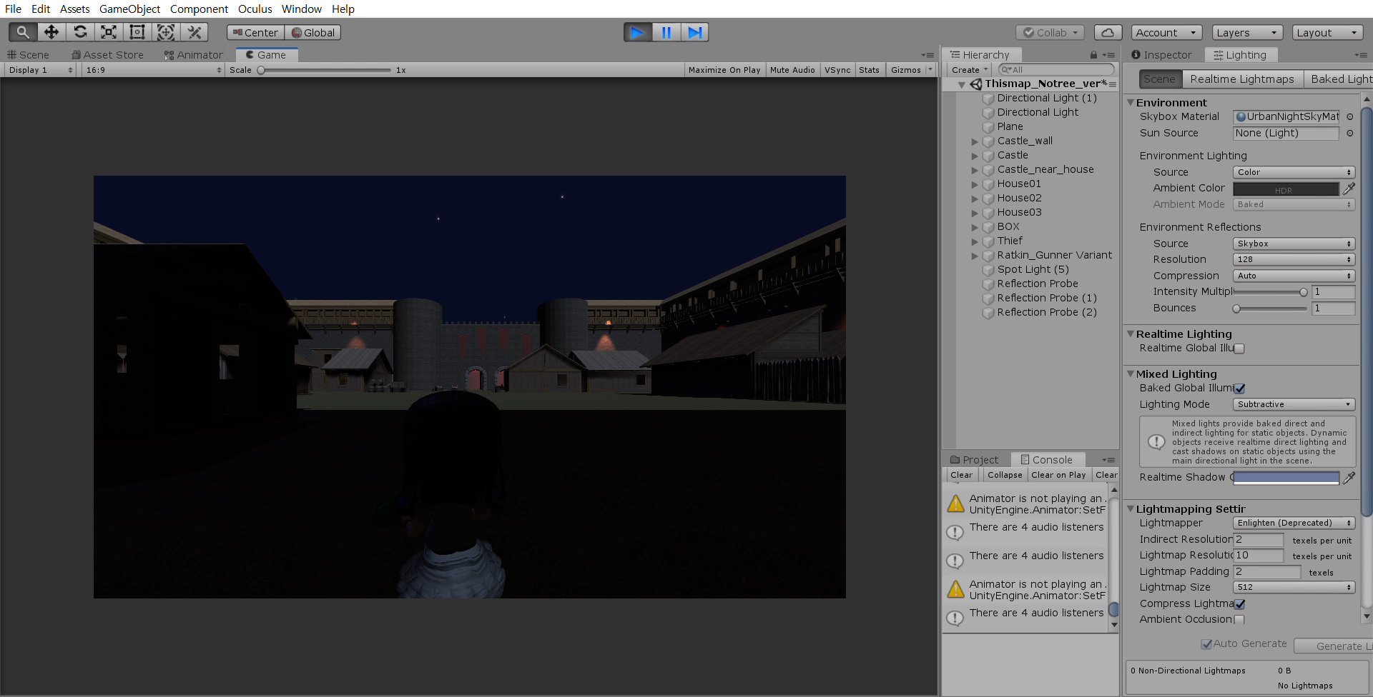
프로젝트 주간 보고서
_맵 영상

Slide 5
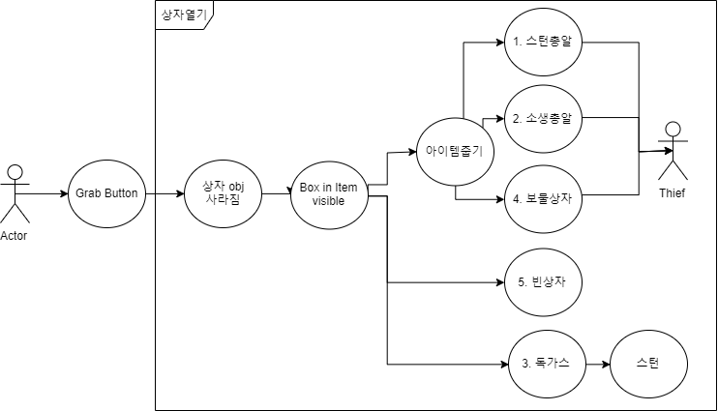
프로젝트 주간 보고서
Poison Gas 구현

Slide 6
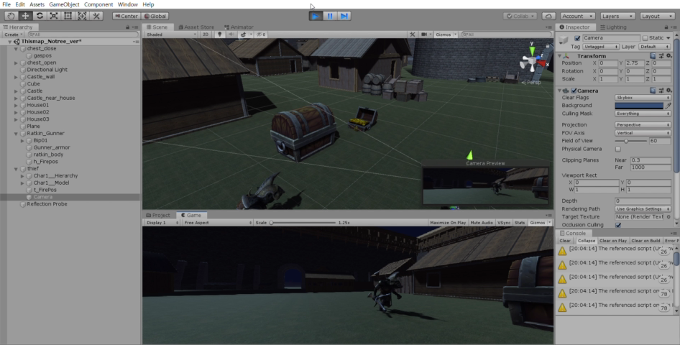
프로젝트 주간 보고서

Slide 7
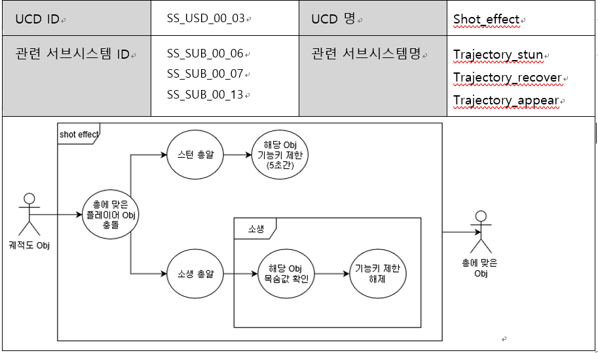
프로젝트 주간 보고서
Shot effect 구현

Slide 8
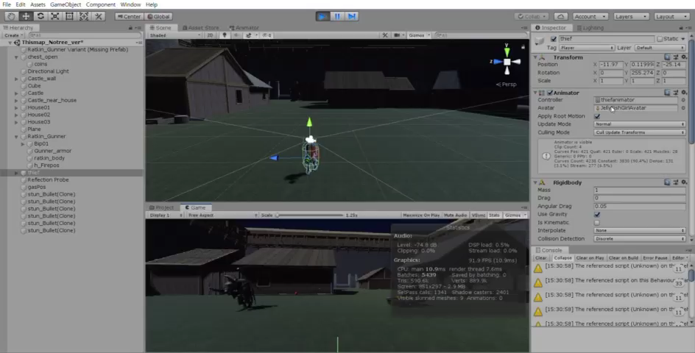
프로젝트 주간 보고서

Slide 9
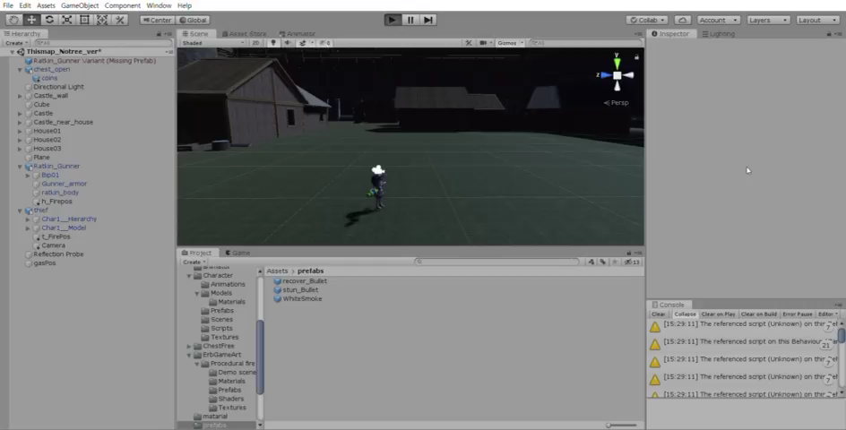
프로젝트 주간 보고서

Slide 10
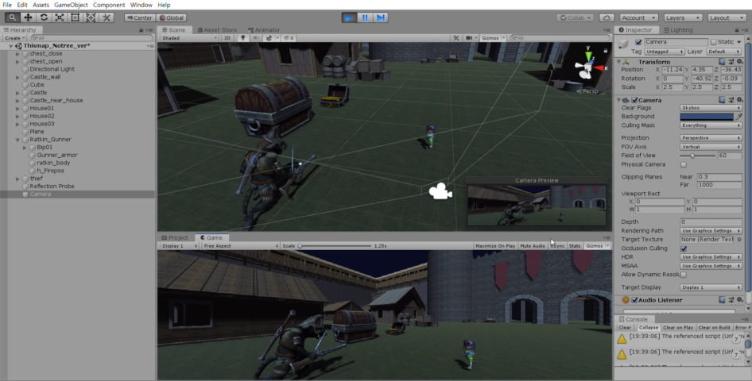
프로젝트 주간 보고서

Slide 11
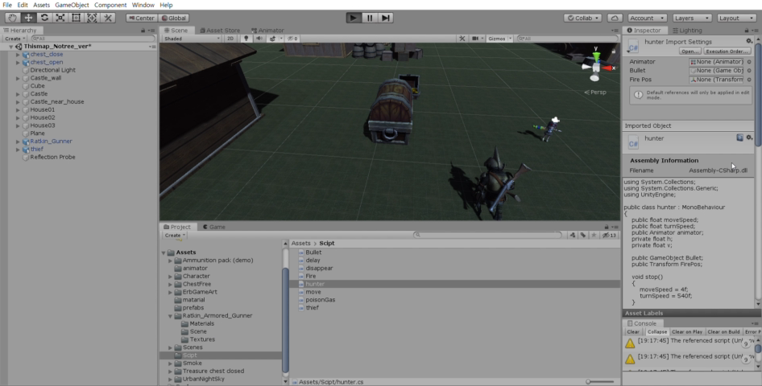
프로젝트 주간 보고서

Slide 12
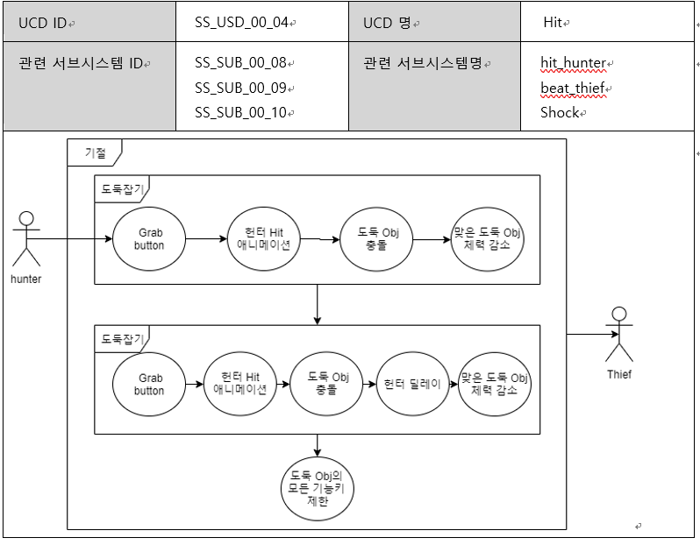
프로젝트 주간 보고서
Hit 구현

Slide 13
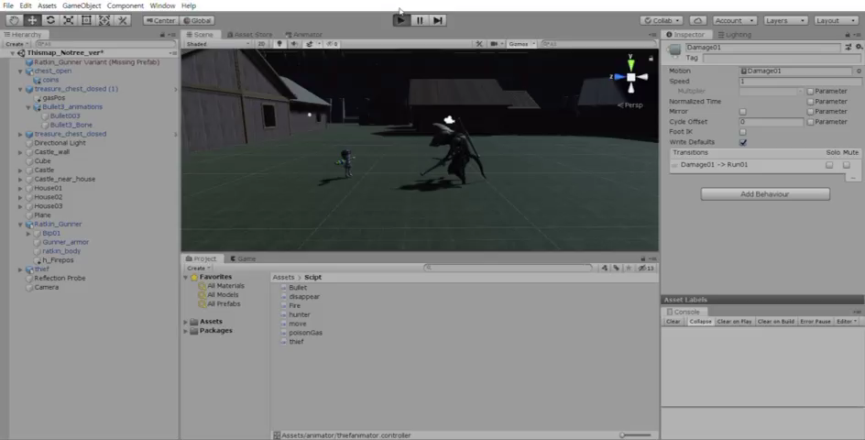
프로젝트 주간 보고서

Slide 14
역할 분담
16013083 이주형
Pun2를 이용한 네트워크 구축, 매칭 시스템 구현
c# 스크립트 기능 구현
16013096 임민규
c# 스크립트 및 애니메이션 구현
16011185 송제윤
오큘러스 퀘스트 기능 연동
17013141 봉수연
맵 그래픽 최적화, 음향 기능 추가
Copyright ⓒ Sejong. All rights reserved.

Slide 15
진행 할 파트
Oculus 스크립트 추가
상황 별 음향 추가
3. 제한시간 기능 및 게임종료시 기능 부분 추가
4. 애니메이션효과 추가
Copyright ⓒ Sejong. All rights reserved.

Slide 16

개발 일정
 |  | 10월 |  |  |  | 11월 |  |  |  | 12월
 |  | 1 | 2 | 3 | 4 | 1 | 2 | 3 | 4 | 1 | 2 | 3
맵 구현 | 완료
충돌 발생 제어 | 완료
도둑 캐릭터 C# 구현 | 진행 중
헌터 캐릭터 C# 구현 | 진행 중
슈팅 C# 구현 | 진행 중
상자 C# 구현 | 진행 중
음향효과 및 문제점 보안 | 진행중
네트워크 구축 | 진행 중
부족 사항 추가 | -
데모버전 테스트 및 보안 | -
Copyright ⓒ Sejong. All rights reserved.

Slide 17
Q&A

